Slide 1


20194111 최민규
과제 5-2, 6-1
강화학습

Slide 2
20194111최민규 강화학습
*과제 5-2
-앞의 프로즌 레이크 예의 첫 방문 몬테카를로(FVMC) 제어코드 실행 분석
-모든 방문 몬테카를로 (EVMC) 제어 코드도 실행하고 분석
-실행 결과를 FVMC와 비교 분석
*과제 6-2
-앞의 프로즌 레이크 예의 시차 학습 실행 분석
TD(n)의 n 단계 예측 코드를 작성하여 실행하고 분석
TD(0), TD(3), TD(5) 성능 비교 분석
강화학습

Slide 3
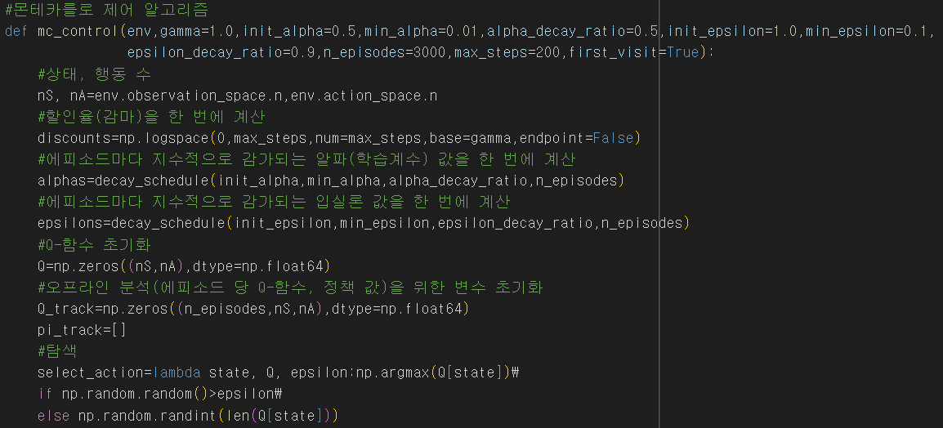
20194111최민규 강화학습
SUB TITLE :// 5-2: 앞의 프로즌 레이크 예의 첫 방문 몬테카를로(FVMC) 제어코드 실행 분석
환경의 상태 수 (nS)와 행동 수 (nA)를 할당.
지수적으로 증가하는 할인율 계산.
Q-함수 초기화.
학습률, 입실론에 대한 스케줄 계산.
오프라인 분석을 위한 변수를 초기화.

Slide 4
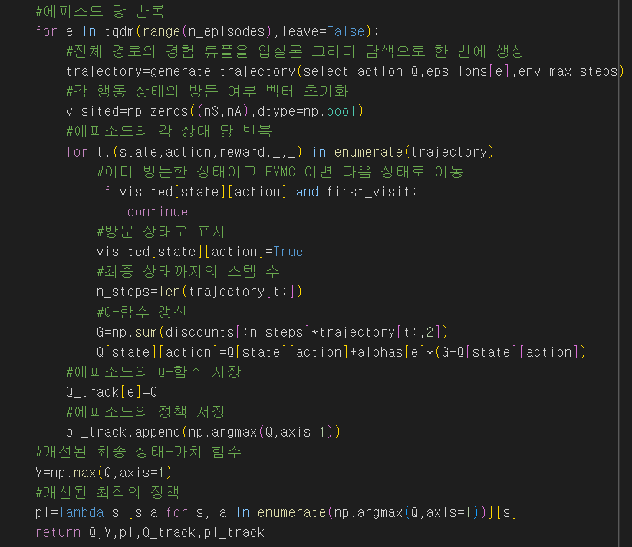
20194111최민규 강화학습
SUB TITLE :// 5-2: 앞의 프로즌 레이크 예의 첫 방문 몬테카를로(FVMC) 제어코드 실행 분석
에피소드 수만큼 반복 / tqdm을 통해 진행 상황 시각화.
현재 정책을 이용 해 에피소드 경험을 생성.
각 상태-행동 쌍의 방문 여부를 기록하는 배열을 초기화.
에피소드 내에서 각 스텝을 반복.
이미 방문한 상태 – 행동 쌍이면서 첫 방문 몬테카를로이면 다음 상태로 이동.
상태 – 행동 쌍을 방문했다고 표시하고, 현재 스텝부터 전체 스텝 수 계산.
반환값 G를 계산하고 Q함수 업데이트.
현재 에피소드의 Q함수와 정책 기록.
최종적으로 업데이트 된 Q함수, 상태-가치 함수(V),
최적 정책(pi), 에피소드 별 Q함수(Q_track), 에피소드 별 정책 (pi_track) 반환.

Slide 5
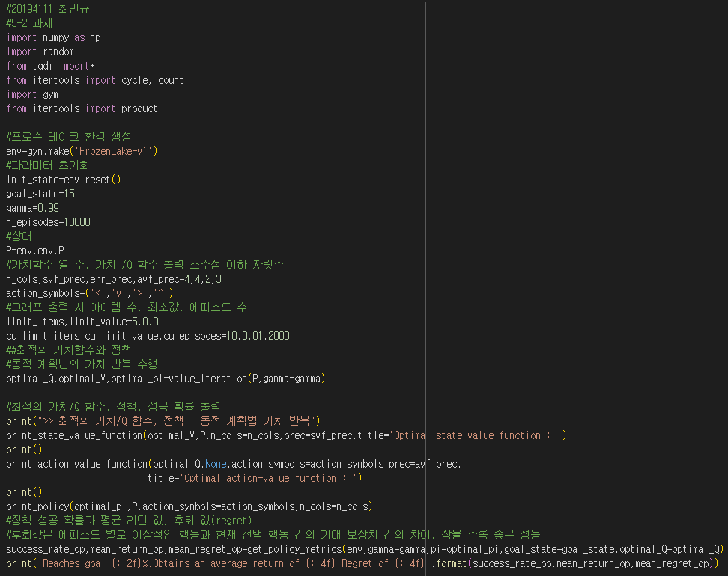
20194111최민규 강화학습
SUB TITLE :// 5-2: 동적 계획법을 이용 해 최적 정책 먼저 확인.

Slide 6
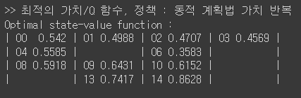
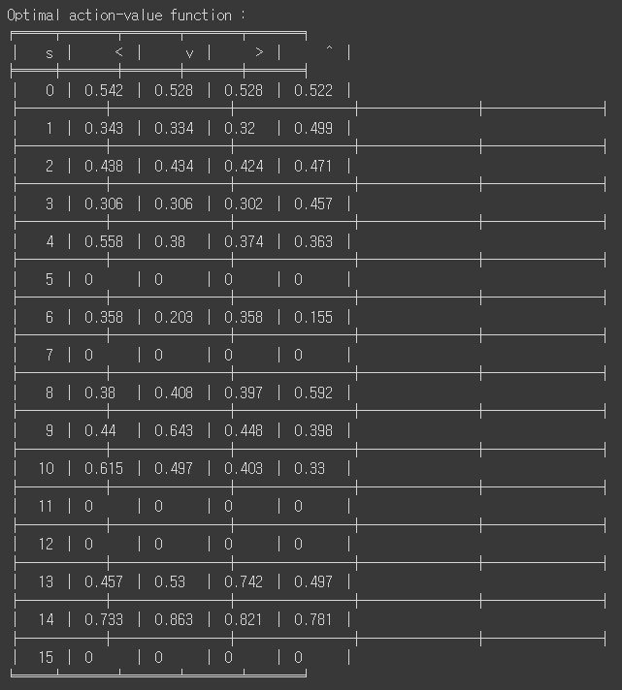
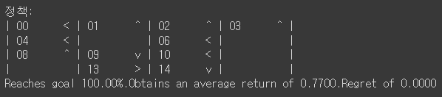
20194111최민규 강화학습
SUB TITLE :// 5-2: 동적 계획법을 이용 해 최적 정책 먼저 확인.

Slide 7
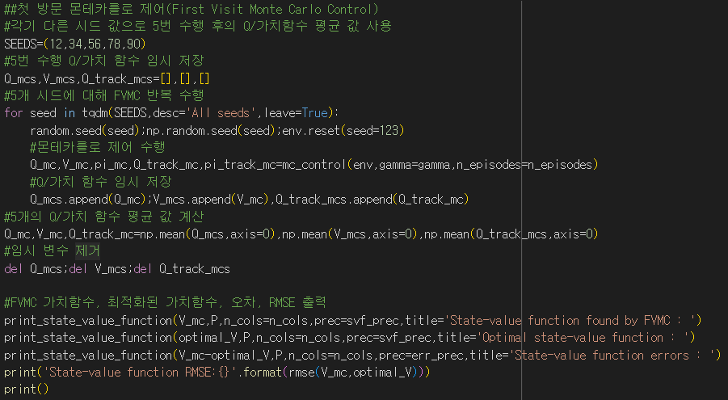
20194111최민규 강화학습
SUB TITLE :// 5-2: FVMC 코드 실행

Slide 8
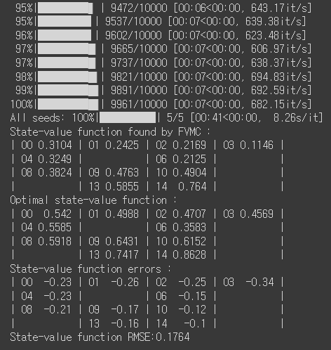
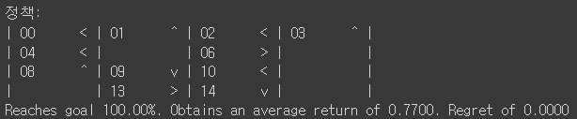
20194111최민규 강화학습
SUB TITLE :// 5-2: FVMC 코드 실행

Slide 9
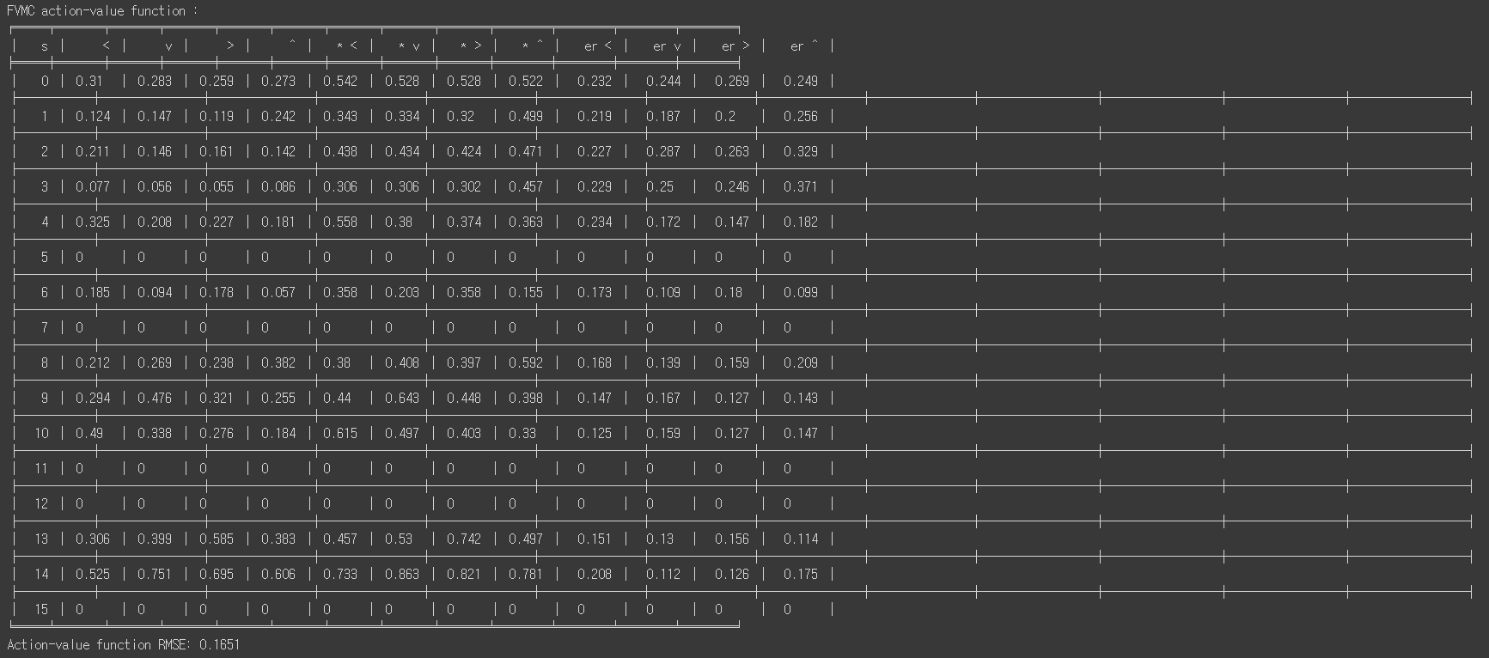
20194111최민규 강화학습
SUB TITLE :// 5-2: FVMC 코드 실행

Slide 10
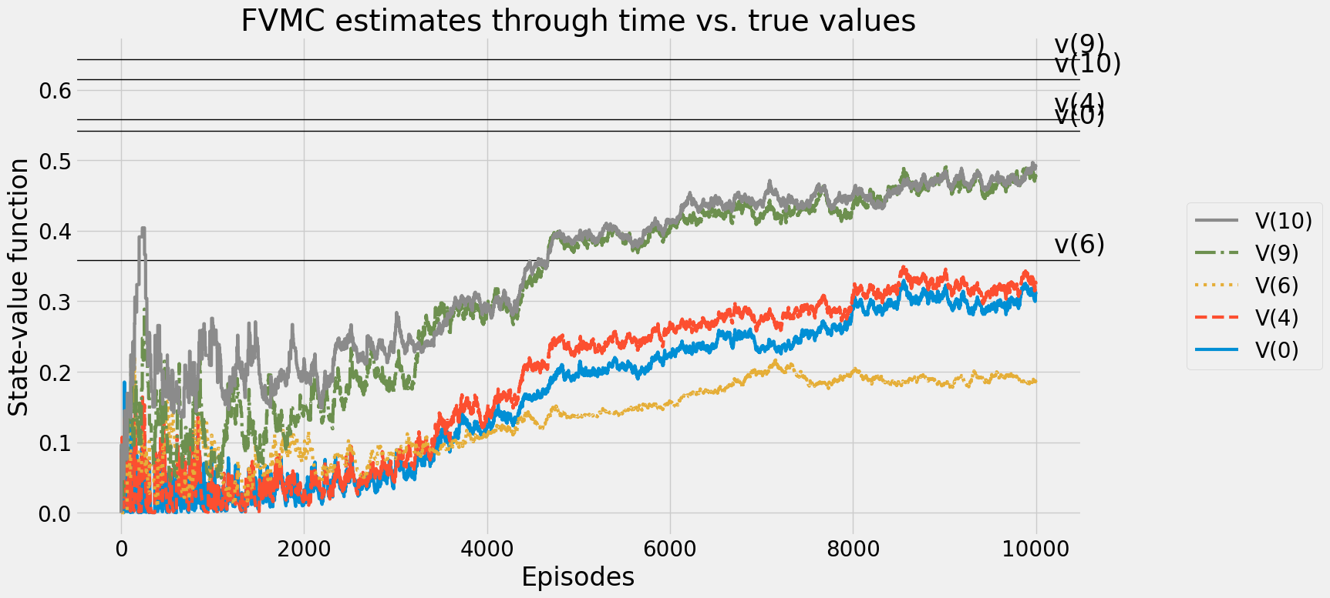
20194111최민규 강화학습
SUB TITLE :// 5-2: FVMC 코드 실행

Slide 11
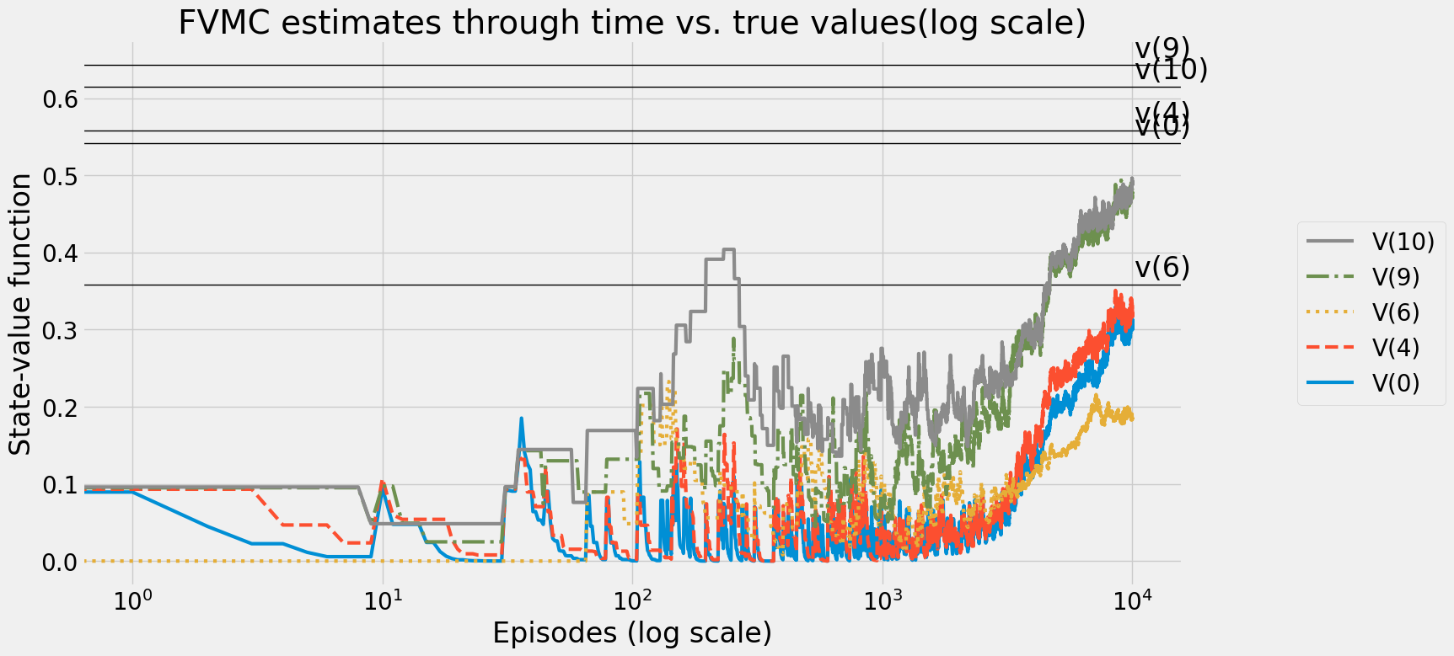
20194111최민규 강화학습
SUB TITLE :// 5-2: FVMC 코드 실행

Slide 12
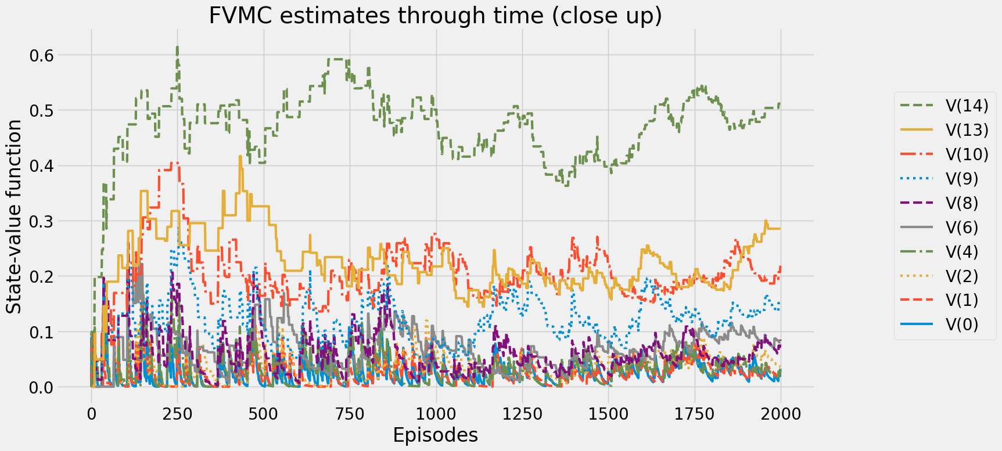
20194111최민규 강화학습
SUB TITLE :// 5-2: FVMC 코드 실행

Slide 13
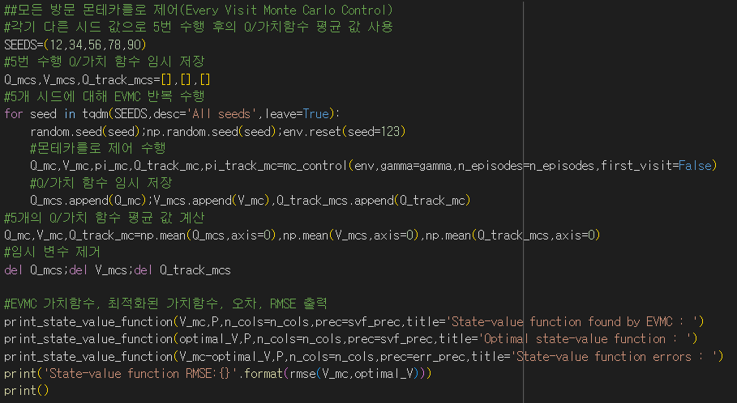
20194111최민규 강화학습
SUB TITLE :// 5-2: EVMC 코드 실행

Slide 14
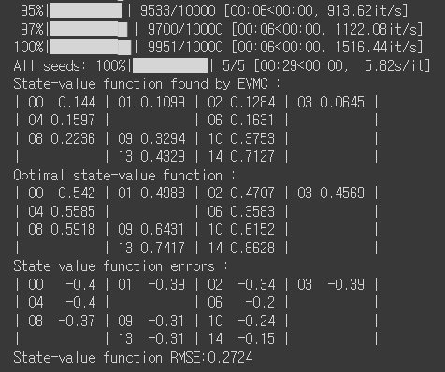
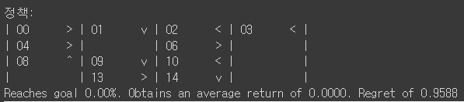
20194111최민규 강화학습
SUB TITLE :// 5-2: EVMC 코드 실행

Slide 15

20194111최민규 강화학습
SUB TITLE :// 5-2: EVMC 코드 실행

Slide 16
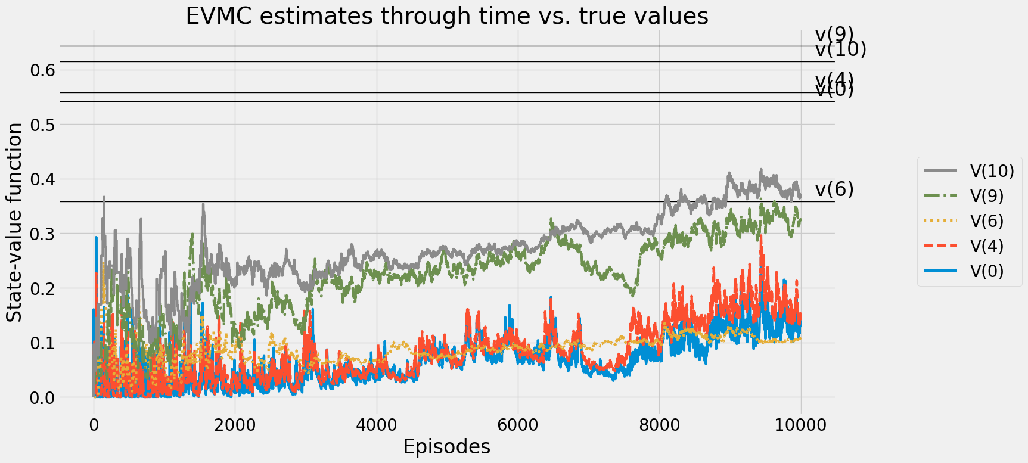
20194111최민규 강화학습
SUB TITLE :// 5-2: EVMC 코드 실행

Slide 17
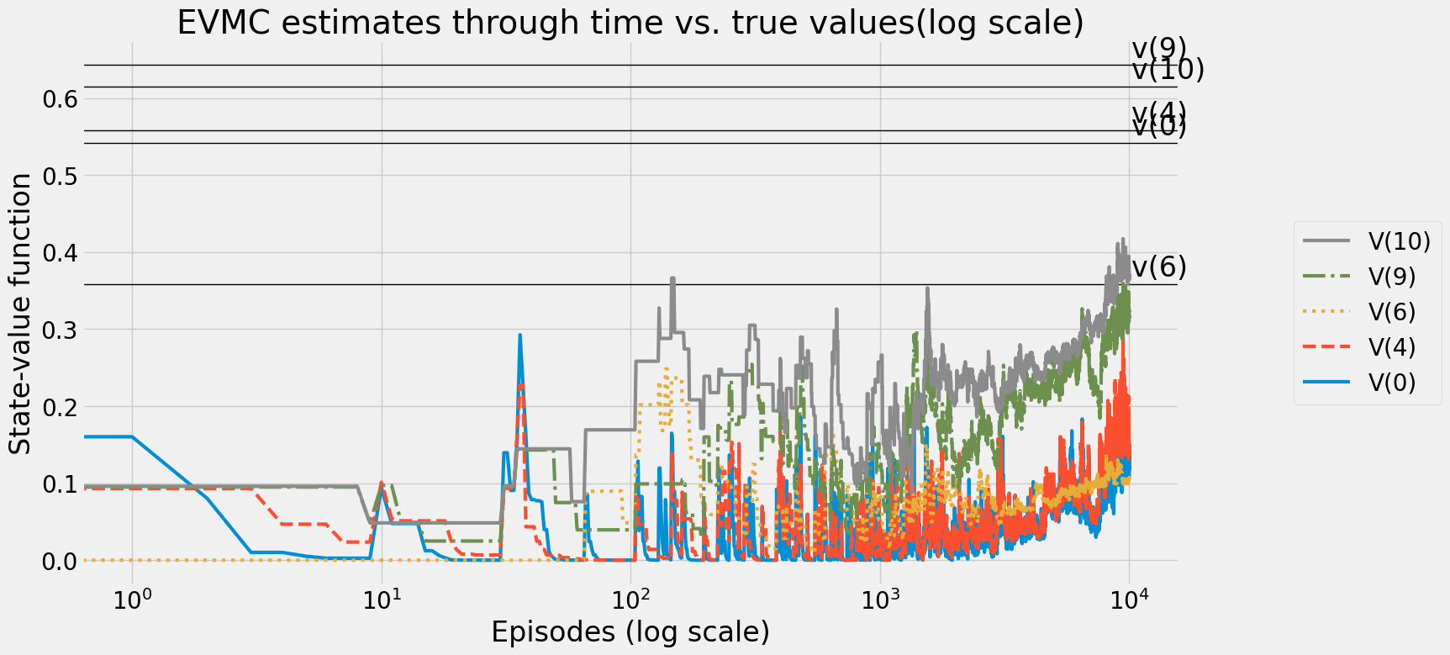
20194111최민규 강화학습
SUB TITLE :// 5-2: EVMC 코드 실행

Slide 18
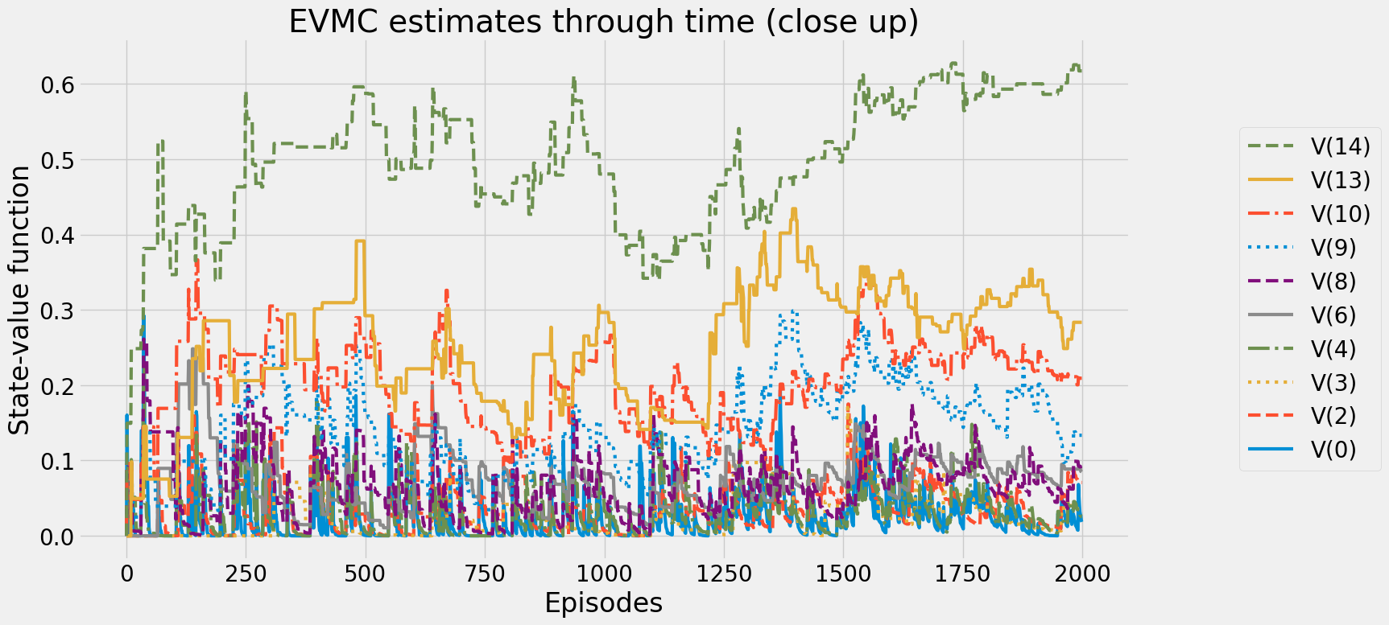
20194111최민규 강화학습
SUB TITLE :// 5-2: EVMC 코드 실행

Slide 19
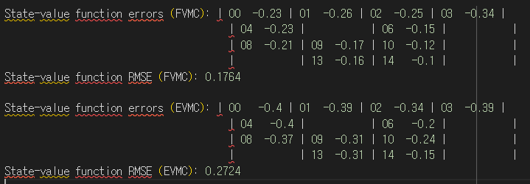
20194111최민규 강화학습
SUB TITLE :// 5-2: FVMC와 EVMC 비교
◀ 에러 및 RMSE 비교
FVMC가 더 작은 에러와 RMSE를 가지고 있다.

Slide 20
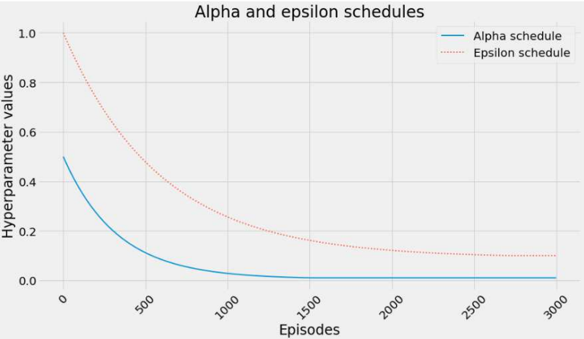
20194111최민규 강화학습
SUB TITLE :// 5-2: 정리.
몬테카를로 제어의 쟁점은 결국 ‘Epsilon’ 값이다.
몬테카를로 예측에서 Epsilon 값을 추가 해, 중간 중간 임의적으로 예외적인 상황을 발생 시키면서 변화 값을 지켜본다.
이 입실론 값은 초기에 최대값 이었다가, 에피소드를 거듭할수록 위처럼 지수 함수 곡선을 그리며 점점 작아진다.
학습 계수(알파)를 통해 학습 하는 경우보다 Hyperparameter 값들이 완만하게 변화하는 것을 확인할 수 있다.
앞서 실행한 FVMC, EVMC 그래프에서도 동적 계획법을 통해 구한 값과 몬테카를로 제어를 통해 구한 값이 점점 수렴하나
초기에 Epsilon을 통해 예외적인 경우가 발생하기 때문에 값들이 튀는 것을 확인할 수 있었다.

Slide 21
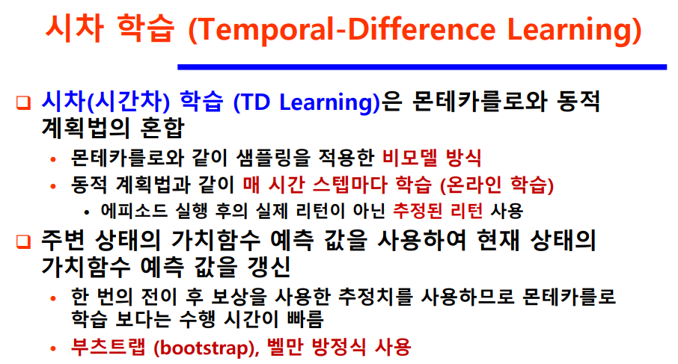
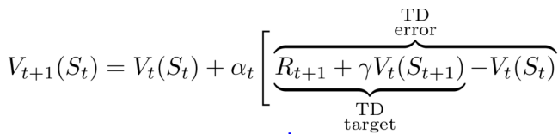
20194111최민규 강화학습
SUB TITLE :// 6-2: 시차 학습 – 프로즌 레이크 환경에서 실행.

Slide 22
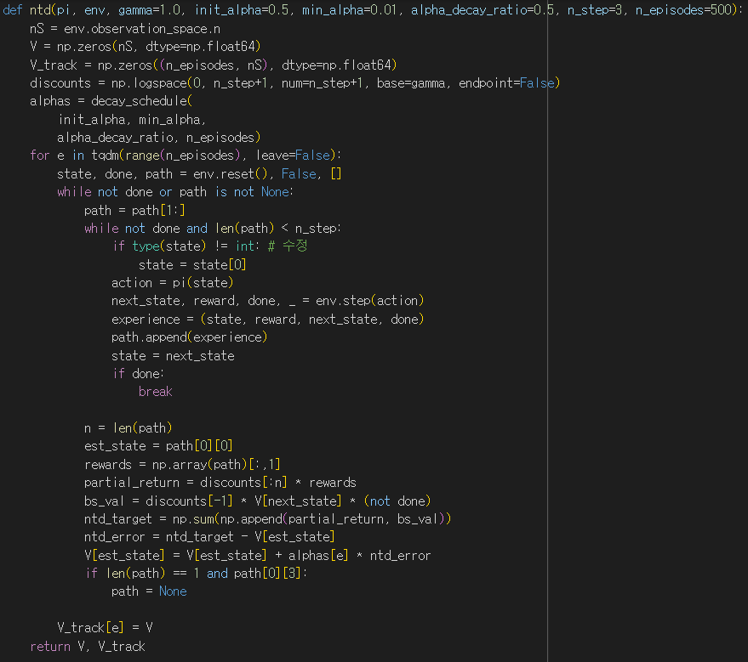
20194111최민규 강화학습
SUB TITLE :// 6-2: 시차 학습
정책, 환경, 할인율, 학습률에 대한 초기값 및 스케줄, N-스텝 크기, 에피소드 수를 인자로 받음.
상태값 할당, 초기 상태-가치함수 V,
배열 V_track 초기화.
N-스텝 크기에 따라 할인율 계산.
에피소드 수에 따라 학습률 계산.
에피소드 수만큼 반복.
각 스탭에서 현재 상태의 정책에 따라
행동 선택, 다음 상태와 보상 획득.
경험 튜플 생성 / path에 추가.
현재 경로의 길이 (n) 획득,
예상 상태 (est_state) 가져옴.
경험에서 보상 추출,
partial_return 및 bs_val(부트스트랩)을 계산.
N-스텝 TD 타깃과 에러를 계산,
상태-가치 함수 업데이트.
에피소드의 첫 스텝이면서 종료 상태일 경우
경로를 초기화.
에피소드 별로 각 상태의
값 추적 배열을 업데이트.
상태-가치 함수, 추적 배열을 반환.

Slide 23
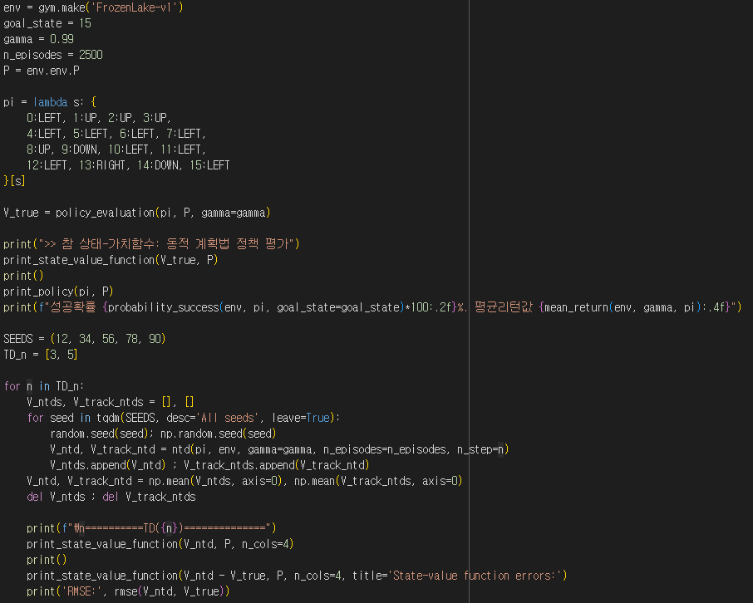
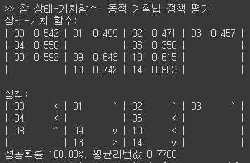
20194111최민규 강화학습
SUB TITLE :// 6-2: 시차 학습 – 프로즌 레이크 환경에서 실행.

Slide 24
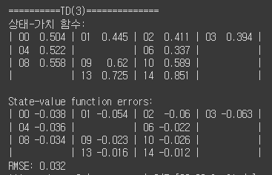
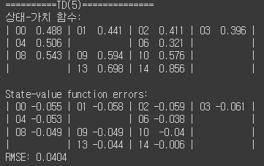
20194111최민규 강화학습
SUB TITLE :// 6-2: 시차 학습 – 프로즌 레이크 환경에서 실행.

